Slide 1

Maquinas Taski

Slide 2
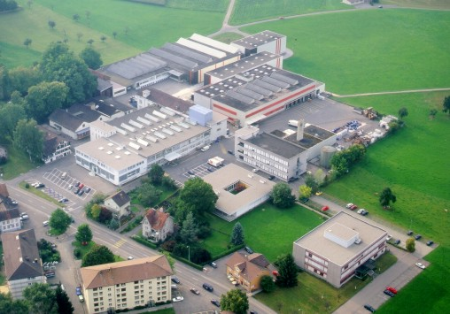
TASKI - Diversey Suiza
Una Compañía moderna desde 1858
ubicada en Münchwilen/TG

Slide 3


Altos Estandares Taski
ISO 9001 Certificación
  1991 Fábrica Máquinas
  1993 Fábrica Químicos
  1994 Compañía
  En el mundo; 1er productor de sistemas de limpieza que obtiene certificación completa
ISO 14001 Certificación en Febrero 2000
EDUQUA Certificación Agosto 2001

Slide 4
Altos Estandares Taski
Descripción del Modelo
Servicio técnico centralizado y talleres autorizados en todas las regiones del país
Personal directo y contratado, entrenados bajo estándares globales, unificando la experiencia del cliente
Instalaciones y vehículos acondicionados para una mejor respuesta al cliente
Maquinaría de respaldo para cuentas / zonas claves.
Notes:
Buen día para todos. Les doy la bienvenida a la segunda jornada de trabajo que tengo el agrado de compartir con ustedes.
EMPEZAMOS!!!!?????

Slide 5
Altos Estandares Taski
Fortaleza Global TASKI
  Compañia global que no solo ofrece equipos si no también sistemas de limpieza e higiene.
  Presencia en más de 60 paises
  Una de las tres primeras compañías en Europa.
  Número UNO en “Innovación Tecnológica”
  Experiencia, reconocido prestigio y, respetada internacionalmente

Slide 6
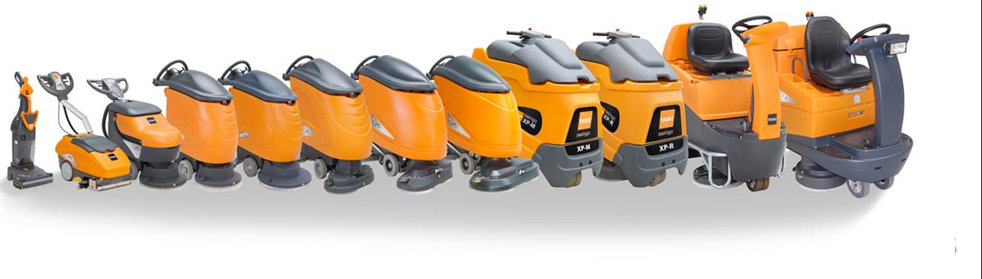
Máquinas Industriales TASKI

Slide 7
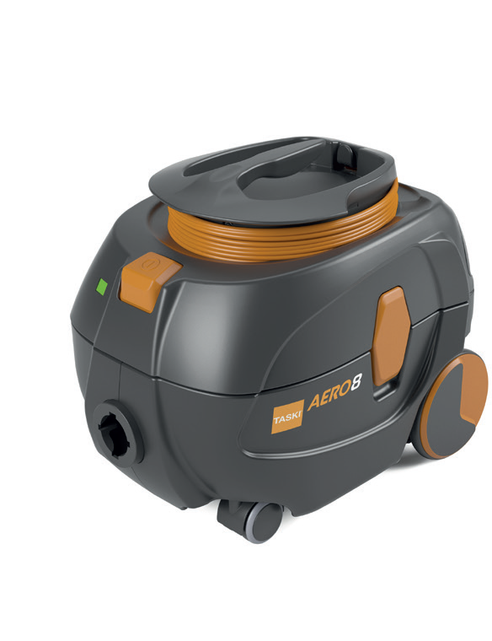
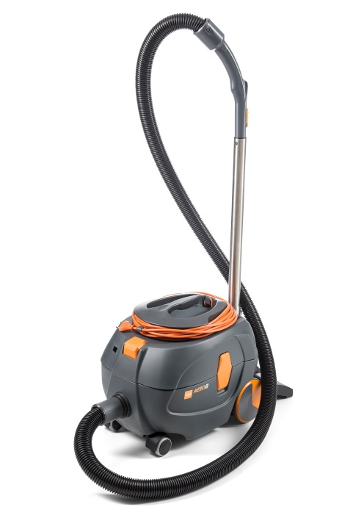
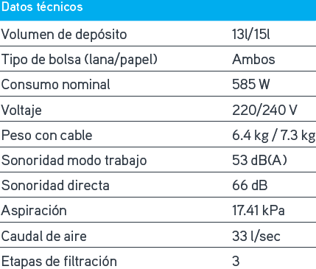
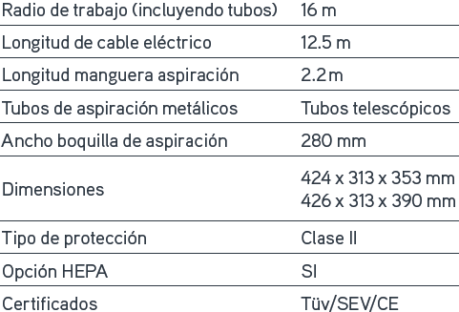
Especificacines Tecnicas Aspiradora de polvo
Aero 8

Slide 8
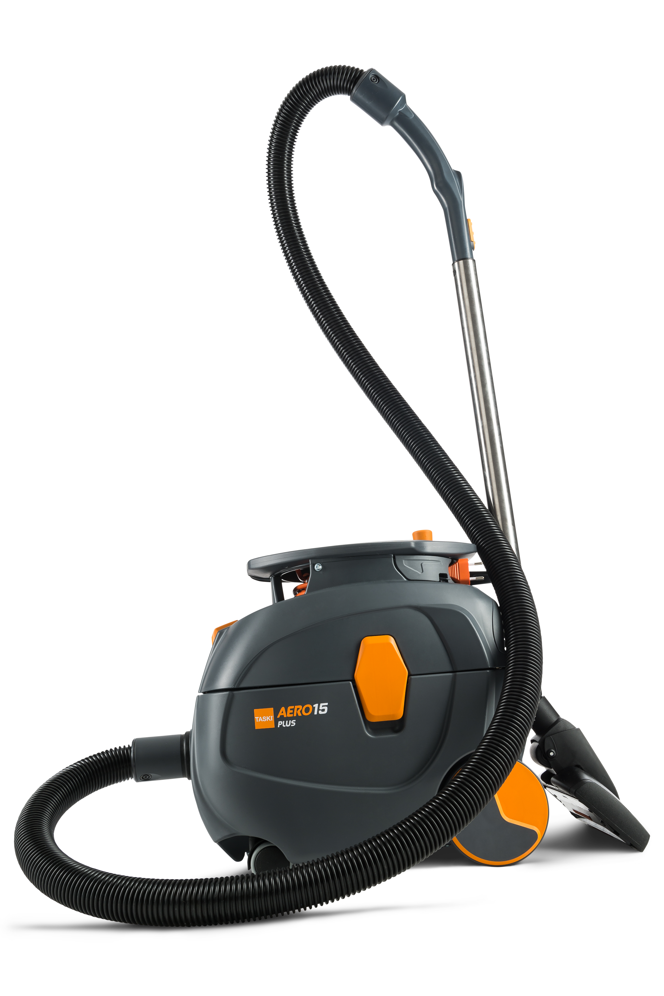
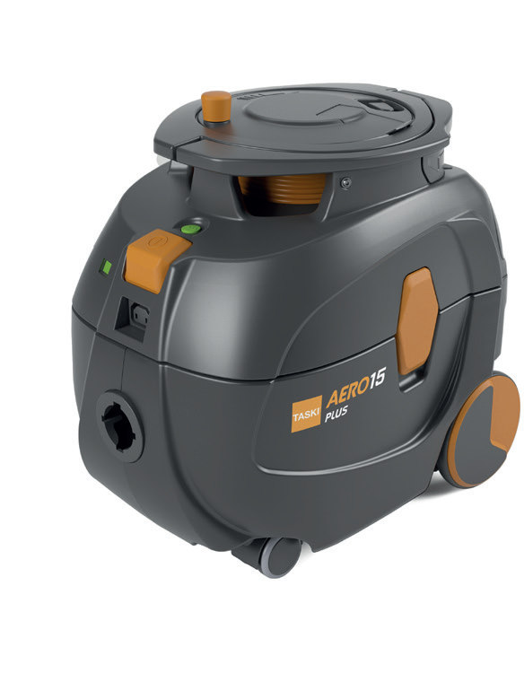
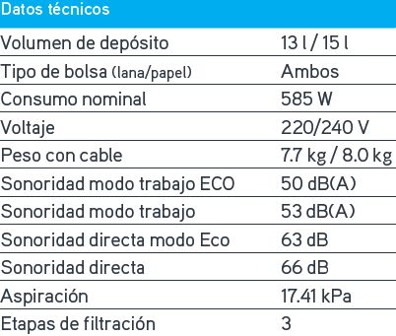
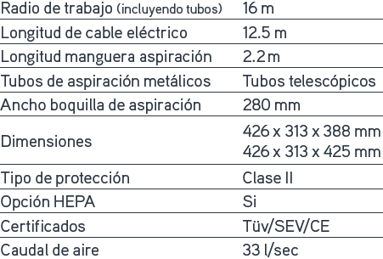
Especificacines Tecnicas Aspiradora de polvo
Aero 15 Plus

Slide 9
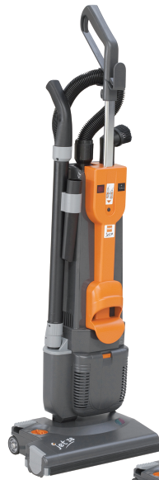
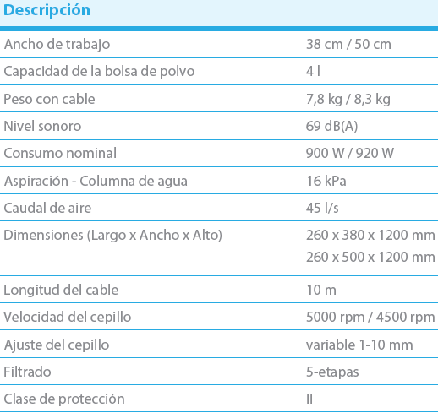
Especificaciones Técnicas barre/aspiradora de polvo
TASKI JET 38

Slide 10
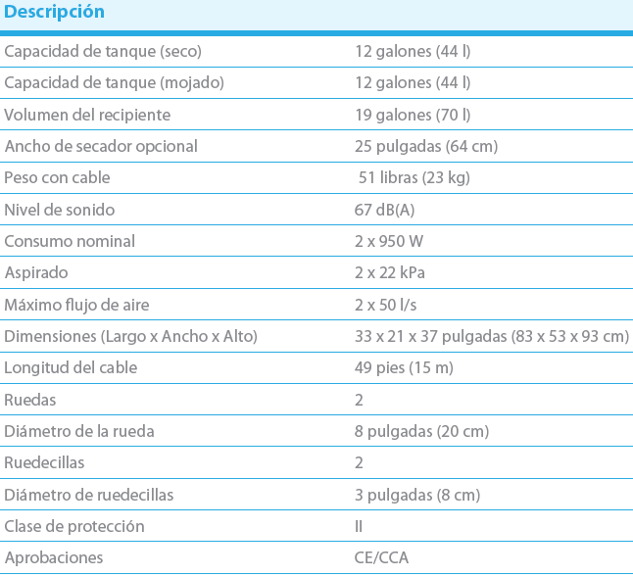
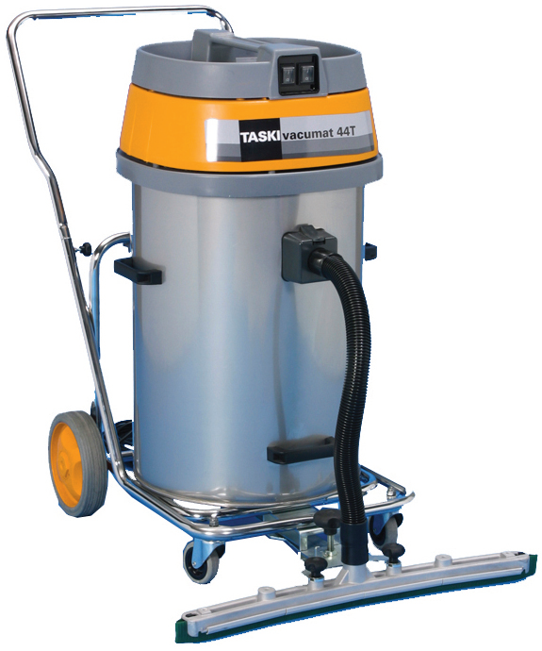
Especificaciones Técnicas aspiradora de polvo/liquido
Vacumat 44 T

Slide 11
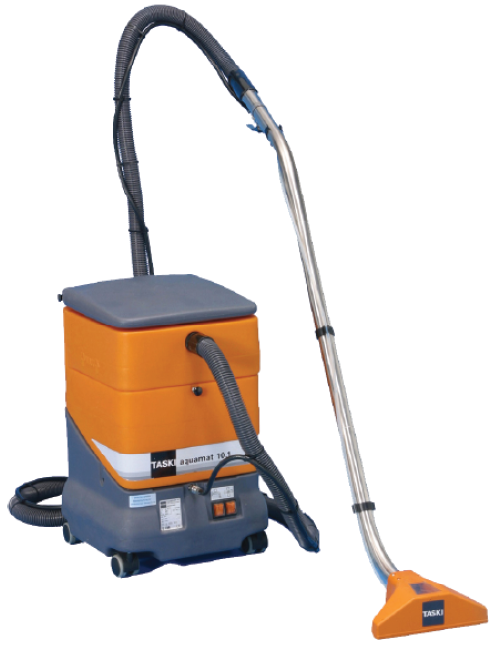
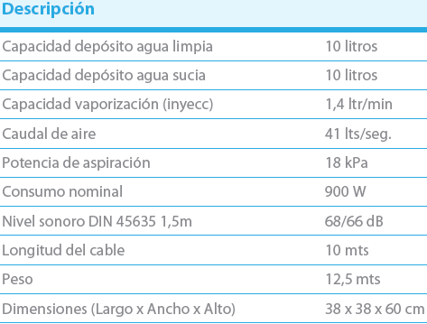
Especificaciones Tecnicas lavadora de alfombras inyeccion/extraccion
Aquamat 10.1

Slide 12
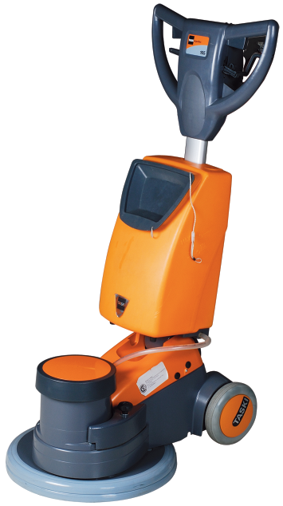
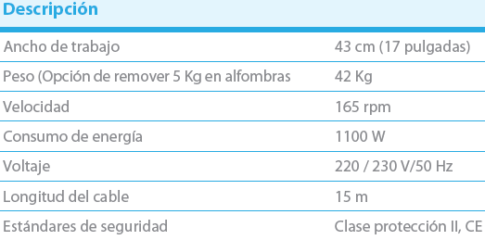
Especificaciones Tecnicas Monodisco de Bajas revoluciones
Ergodisc 165

Slide 13
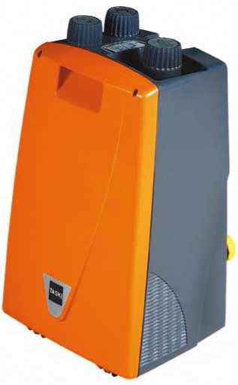
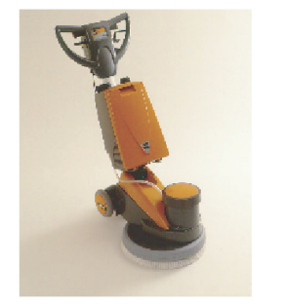
Especificaciones Tecnicas
Generador de Espuma
Características eléctricas:
Tipo FG 2
Voltaje: 230 – 240 VAC
Frecuencia: 50/60 Hz
Consumo nominal: 120 W
Litros 5
NOTA: El Generador de espuma con los accesorios correspondientes
puede utilizarse independientemente de la Ergodisc 165

Slide 14
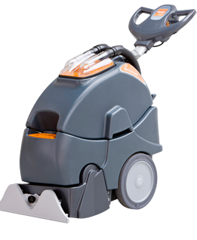
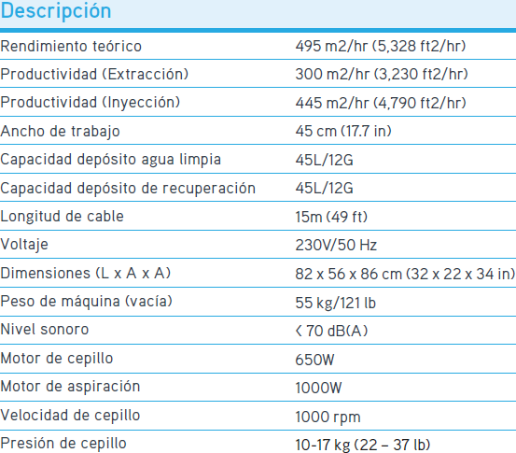
Especificaciones Tecnicas lavadora de alfombra espuma y/o inyeccion/extraccion
Procarpet 45

Slide 15
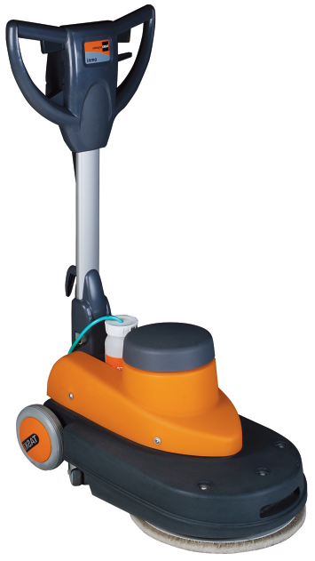
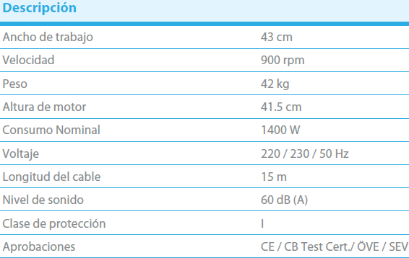
Especificaciones Tecnicas lustradora de altas revoluciones
Ergodisc Omni

Slide 16
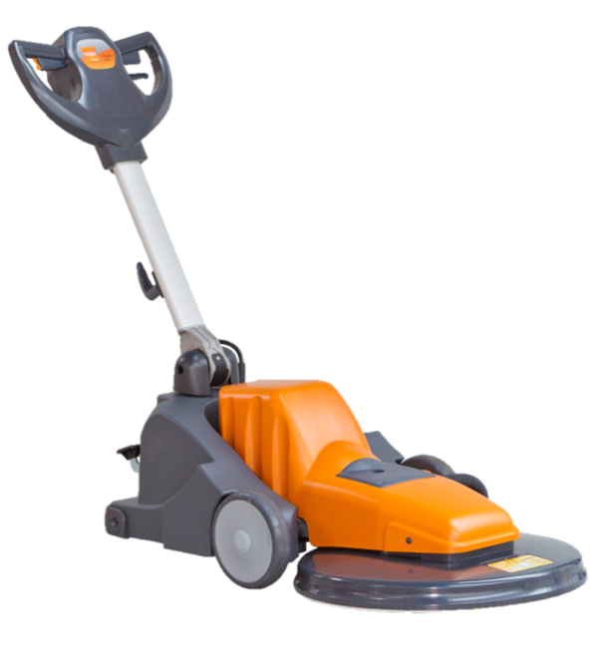
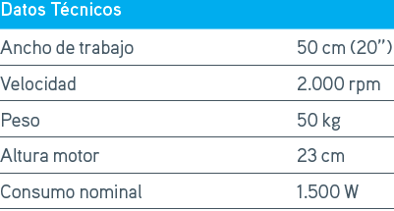
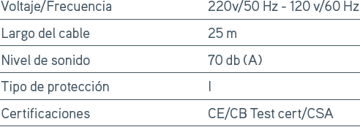
Especificaciones Técnicas lustradora de altas revoluciones
Ergodisc 2000

Slide 17
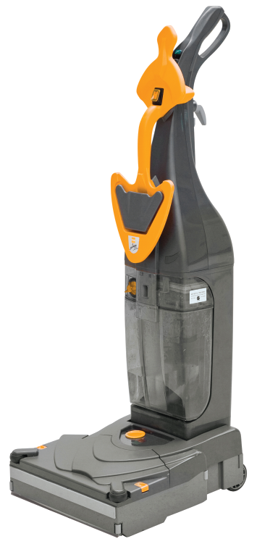
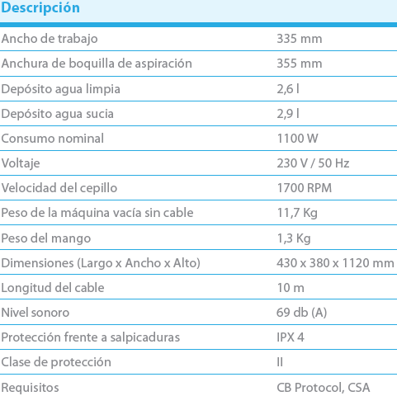
Especificaciones Técnicas autolavadora
Swingo 150

Slide 18
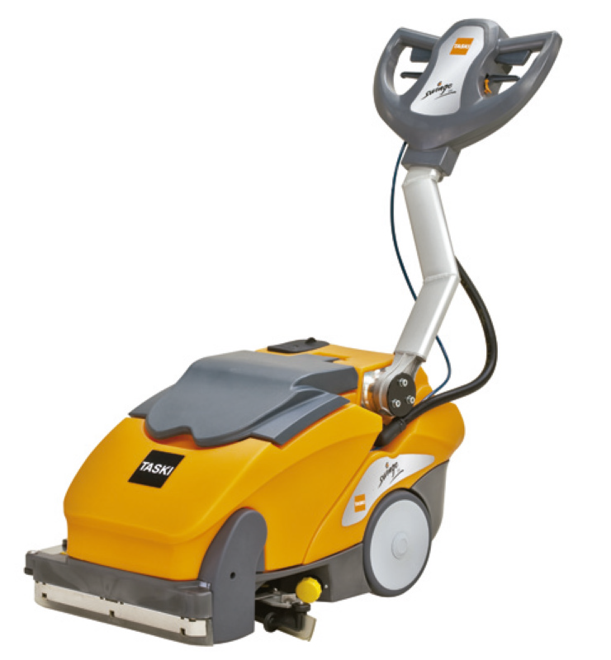
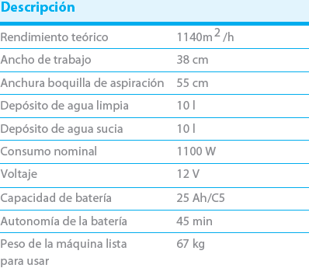
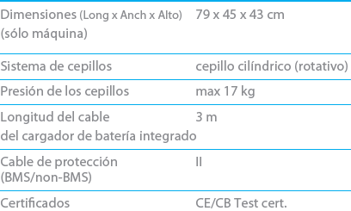
Especificaciones Técnicas autolavadora
Swingo 350B

Slide 19
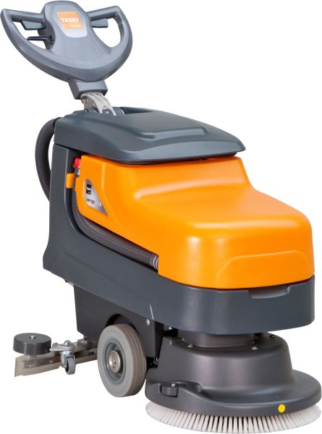
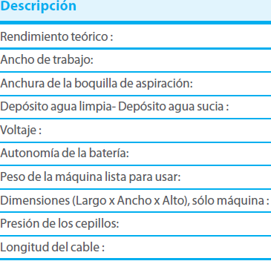
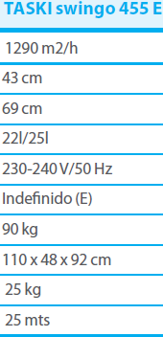
Especificaciones Técnicas autolavadora
Swingo 455 E

Slide 20
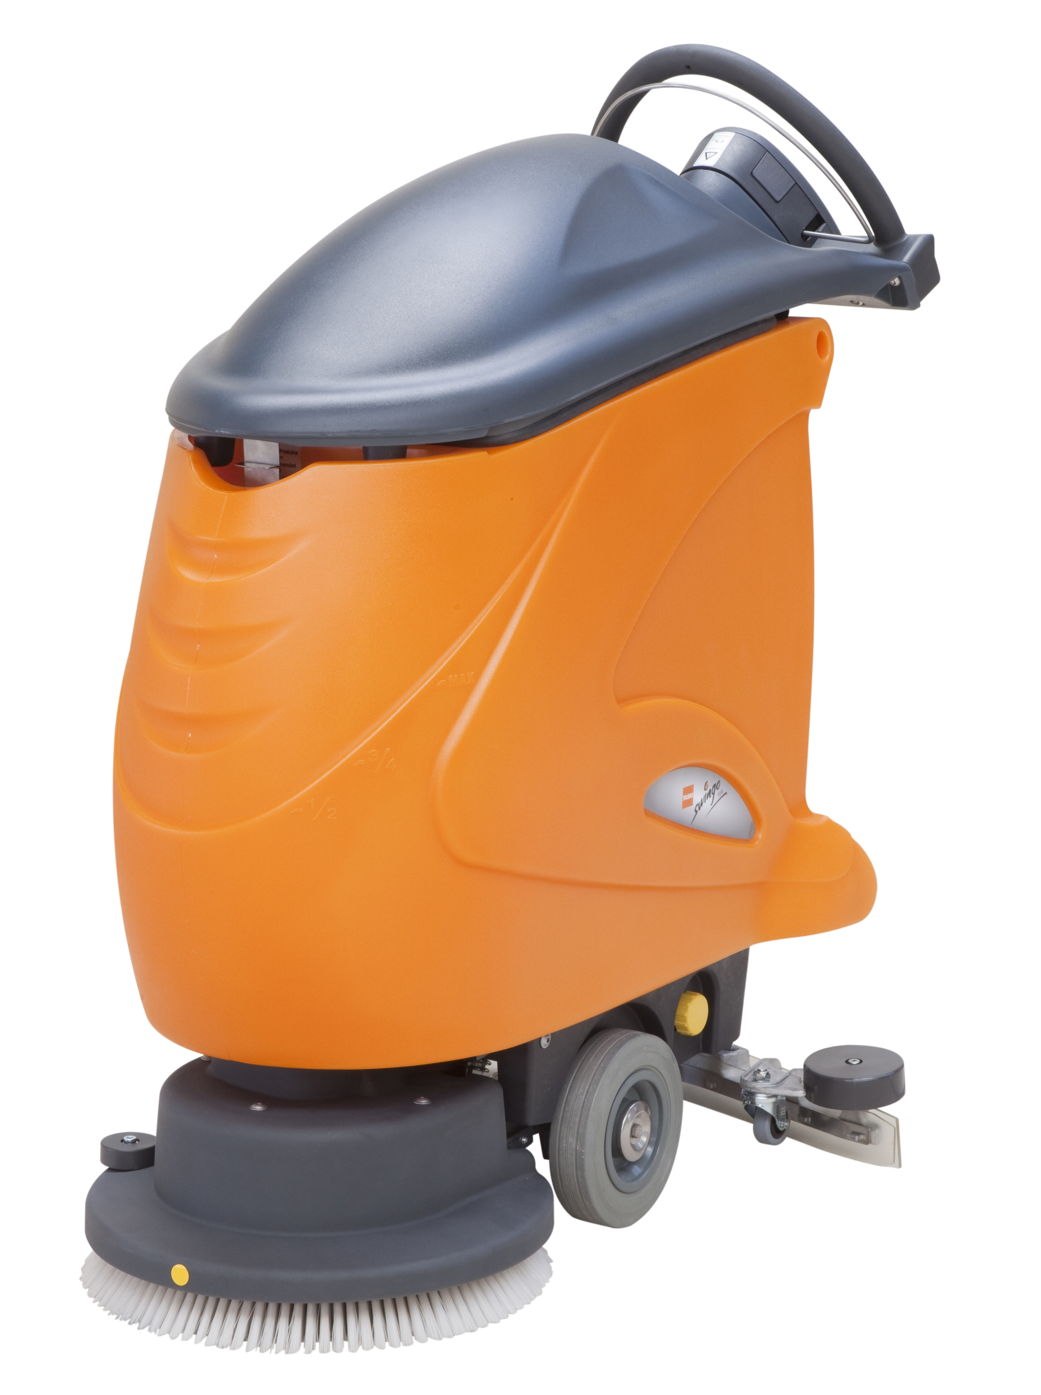
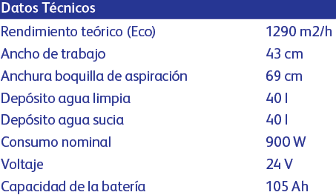

Especificaciones Técnicas autolavadora
Swingo 755 B

Slide 21
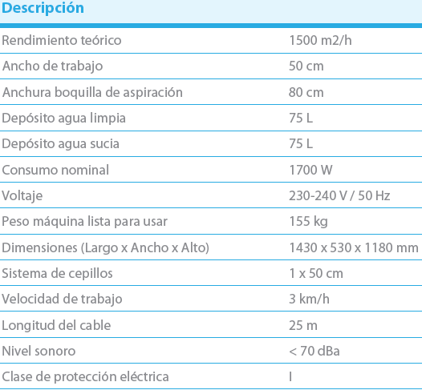
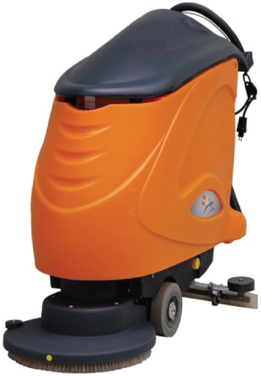
Especificaciones Tecnicas autolavadora
Swingo 1255 E

Slide 22
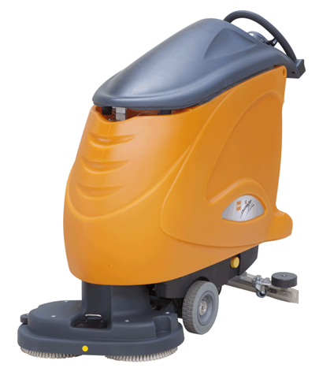
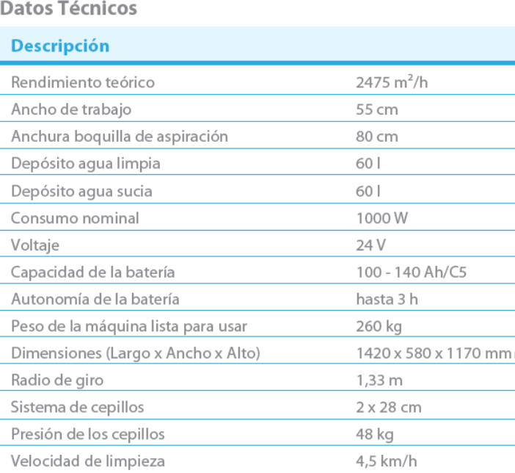
Especificaciones Tecnicas autolavadora
Swingo 1255 B

Slide 23
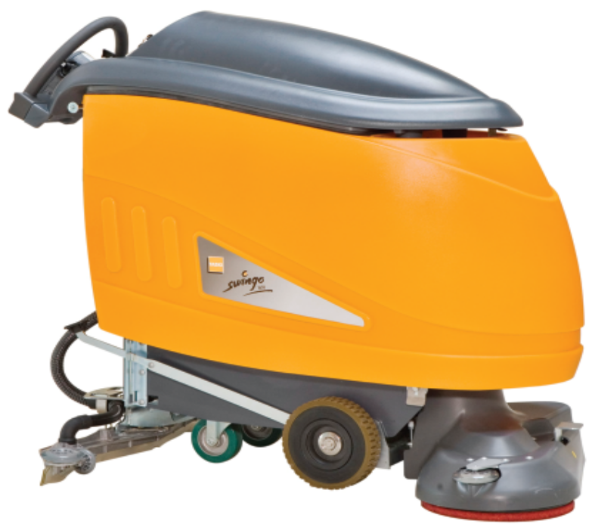
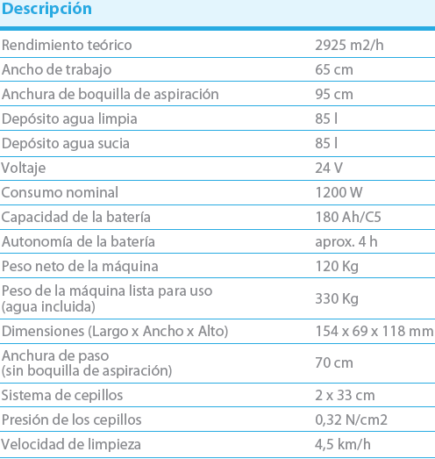
Especificaciones Tecnicas autolavadora
Swingo 1650B

Slide 24
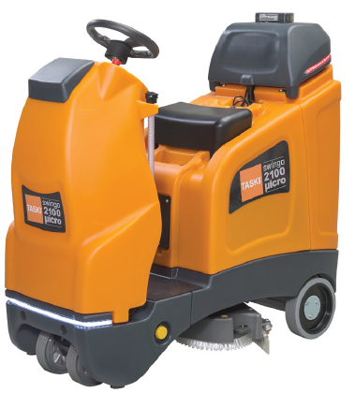
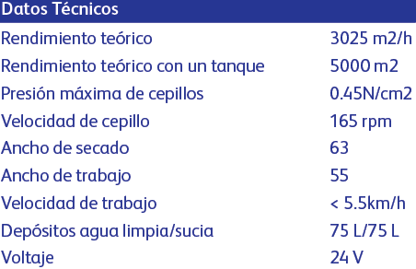


Especificaciones Tecnicas autolavadora
Swingo 2100 micro

Slide 25
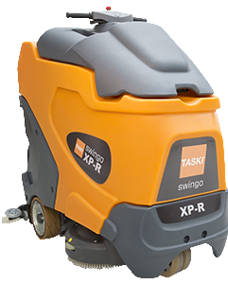
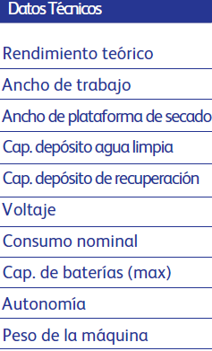
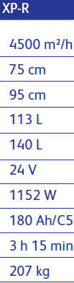
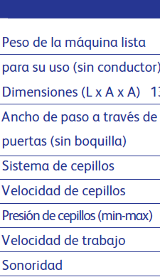
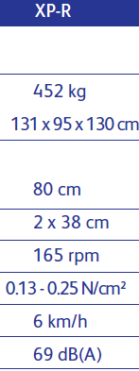

Especificaciones Tecnicas autolavadora
Swingo XP-R
131x95x130 cm

Slide 26



Especificaciones Tecnicas autolavadora
Swingo 4000

Slide 27




Especificaciones Tecnicas aulavadora
Swingo 5000

Slide 28


Especificaciones Tecnicas autolavadora Robotica
Swingobot 2000

Slide 29

Especificaciones Tecnicas Barredora
Dulevo 700 M
Modelo |  | 700
Ancho de barrido min. | mm | 500
Ancho de barrido max. | mm | 670
Rendimiento horario | m/h | 2000
Capacidad de la tolva | Lt. | 30
Alimentación |  | Humana

Slide 30

Especificaciones Tecnicas Barredora
Dulevo 700 EH
Modelo |  | 700 EH
Ancho de barrido min. | mm | 520
Ancho de barrido max. | mm | 700
Rendimiento horario | sqm/h | 3500
Capacidad de la tolva | Lt. | 40
Superficie filtrante | sqm | 1.5
Alimentación |  | Bateria

Slide 31

Especificaciones Técnicas Barredora
Dulevo 1000 EH
Modelo |  | 1000 EH
Ancho de barrido min. | mm | 700
Ancho de barrido max. | mm | 1100
Rendimiento horario | sqm/h | 7200
Capacidad de la tolva | Lt. | 70
Superficie filtrante | sqm | 4
Alimentación |  | Bateria

Slide 32

Especificaciones Técnicas Barredora
Dulevo 75 EH
Modelo |  | 75 EH
Ancho de barrido min. | mm | 700
Ancho de barrido max. | mm | 1200
Rendimiento horario | m/h | 7200
Capacidad de la tolva | Lt. | 85
Superficie filtrante | sqm | 4
Alimentación |  | Bateria

Slide 33

Especificaciones Técnicas Barredora
Dulevo 90
Modelo |  | 90 BK
Ancho de barrido min. | mm | 900
Ancho de barrido max. | mm | 1500
Rendimiento horario | m/h | 14000
Capacidad de la tolva | Lt. | 340
Superficie filtrante | sqm | 6
Alimentación |  | Gasolina / GPL

Slide 34
TASKI

Slide 35
^{Contactos}
RUBEN RAMIREZ SRL
Av. Pte. Perón 1140 – Villa María (Cba)
Adm. 353-4525973
Contacto: Paola RAMIREZ
353-5692491
TASKI

